Slide 1

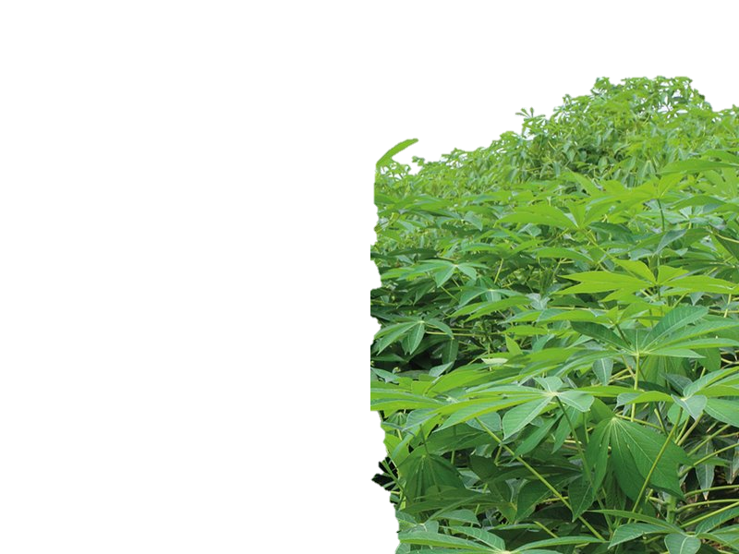
2021.04.01
Cassava Leaf 질병 분류
7조: 박보현, 조성혜, 함태욱, 홍문기

Slide 2



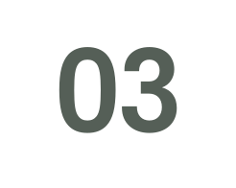
Cassava Leaf Disease Classification
목차
서론
본론
결론
연구 배경
데이터 사전처리
(Data Preprocessing)
결론
연구 목적
모델링(Modeling)
데이터 소개 및 탐색

Slide 3


서론
연구 배경
연구 목적
데이터 소개 및 탐색

Slide 4
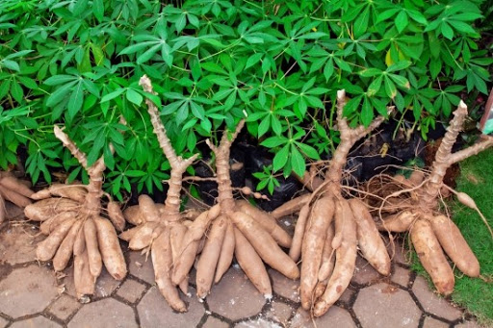
01 서론
연구 배경
원산지가 남아메리카인 다년성 뿌리 식물.
유엔 식량 농업 기구가 지정한 세계 8대 농작물.
척박한 토양에서도 기후의 영향을 받지 않고 잘 자라기 때문에,
25개 국가에서 8억 명이 식량으로 활용 되는 중요한 탄수화물 공급 자원.
또한, 식량 외에도 사료, 전분, 주정, 타피오카 펄 등 다양한 재료로 사용됨.
Cassava
식물 바이러스로 인해 아프리카 전체 생산량의 최대 50%까지 수확량 손실을 발생 시킴.
식물 바이러스: 카사바 갈색 줄무늬 질병 (CBSD), 카사바 모자이크 질병 (CMD),
카사바 세균 마름병 (CBB), 카사바 녹색 얼룩 (CGM) 등.
문제점

Slide 5
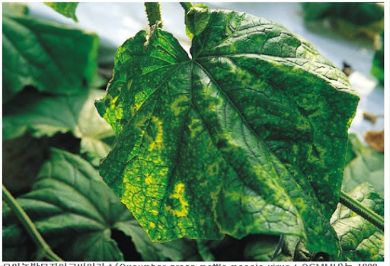
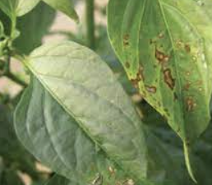
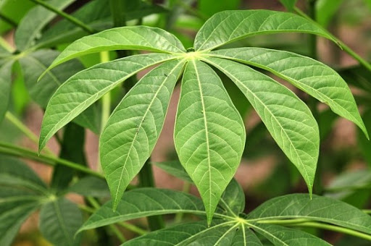
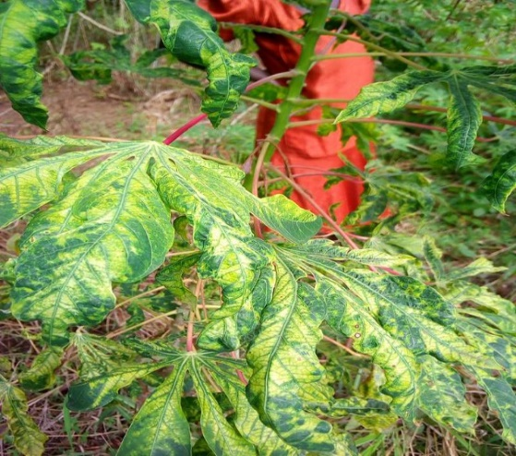
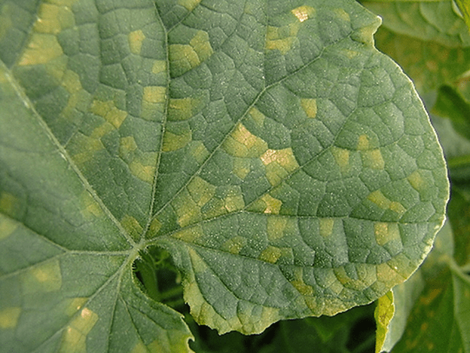
01 서론
연구 목적
카바사 잎의 사진을 통해 여러 질병을 분류
(빠르고 신속하게 질병을 판단하여, 감염된 식물을 태워 확산을 방지해야함.)
CMD
CBB
?
?
?
?
Cassava Leaf
CBSD
CGM

Slide 6
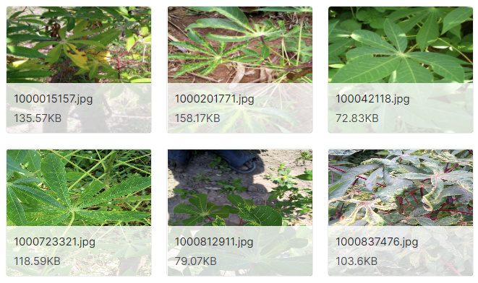
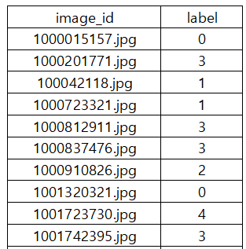
01 서론
데이터 소개 및 탐색
데이터 소개
데이터 출처: KAGGLE-카사바 잎 질병 분류 (https://www.kaggle.com/c/cassava-leaf-disease-classification/data)
훈련 데이터:
JPG: 카사바 잎 이미지 21,397장.
CSV: Image_id(이미지 파일 이름), label(질병 ID 코드).
JPG
CSV

Slide 7
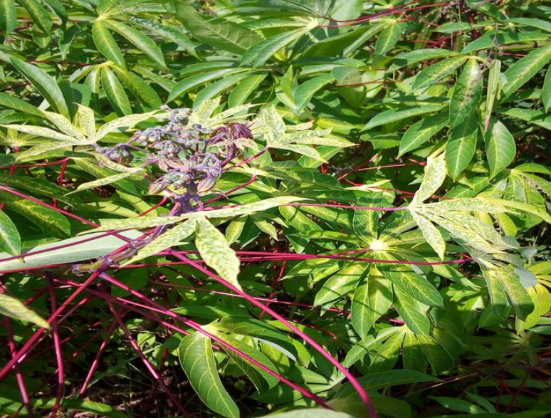

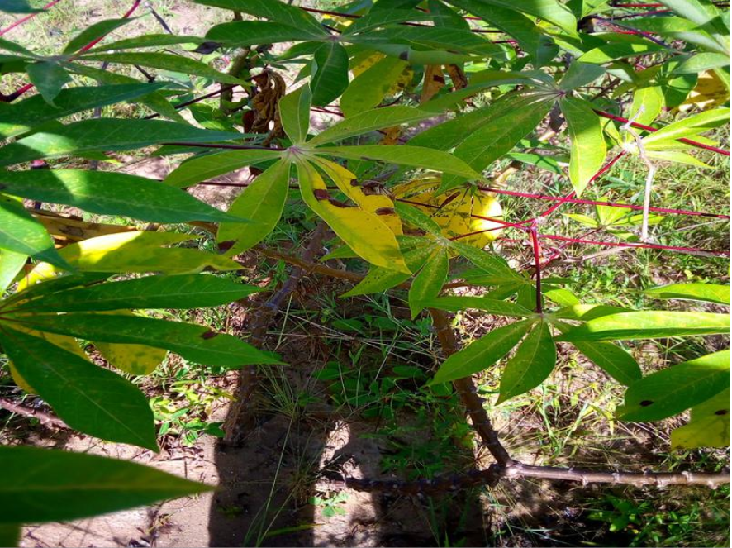
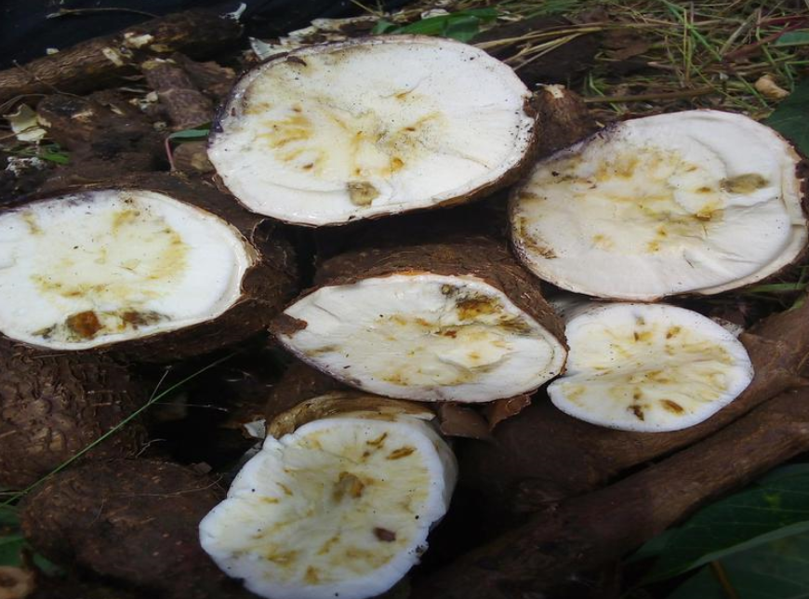
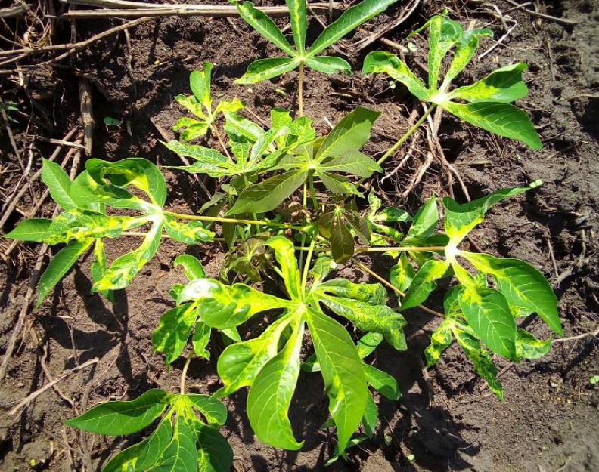
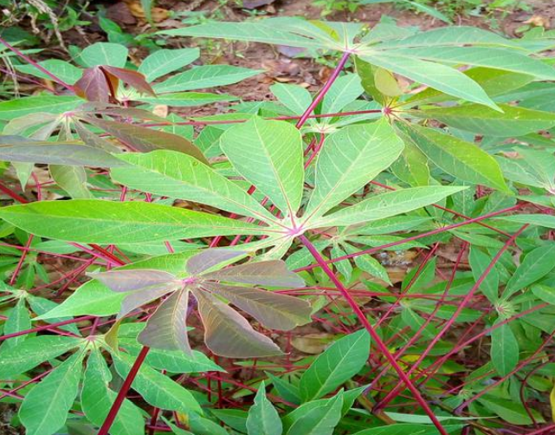
01 서론
데이터 소개 및 탐색
데이터 소개: 질병 종류.
카사바 세균 마름병
(Cassava Bacterial Blight)
카사바 갈색 줄무늬 질병
(Cassava Brown Streak Disease)
카사바 녹색 얼룩
(Cassava Green Mottle)
카사바 모자이크병
(Cassava Mosaic Disease)
정상
(Healthy)
0
1
2
3
4

Slide 8
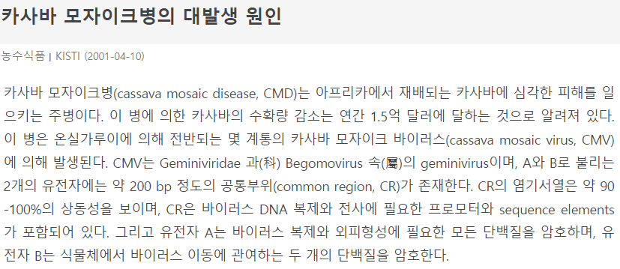
01 서론
데이터 소개 및 탐색
데이터 탐색: 질병 종류별 개수 확인.
클래스 불균형 존재. → 실제로 CMD의 발병률이 높음. 따라서 클래스의 비율을 임의로 조정하지 않음.
CMD: 13158, CGM: 2386, CBSD: 2189, CBB: 1087, 정상: 2577
클래스 불균형

Slide 9



01 서론
데이터 분할
데이터 분할
5-Fold-CV를 진행할 때, 각 Fold별 질병 클래스의 비율을 훈련 데이터의 클래스 비율과 동일 하게 분할함.
01
02
03
0
04
05
Label | N | P
0 | 218 | 5%
1 | 438 | 10%
2 | 477 | 11%
3 | 2631 | 62%
4 | 516 | 12%
Label | N | P
0 | 218 | 5%
1 | 438 | 10%
2 | 477 | 11%
3 | 2631 | 62%
4 | 516 | 12%
Label | N | P
0 | 217 | 5%
1 | 438 | 10%
2 | 477 | 11%
3 | 2632 | 62%
4 | 515 | 12%
Label | N | P
0 | 217 | 5%
1 | 438 | 10%
2 | 477 | 11%
3 | 2632 | 62%
4 | 515 | 12%
Label | N | P
0 | 217 | 5%
1 | 437 | 10%
2 | 478 | 11%
3 | 2632 | 62%
4 | 515 | 12%

Slide 10


본론
데이터 사전 처리 (Data Preprocessing)
모델링(Modeling)

Slide 11
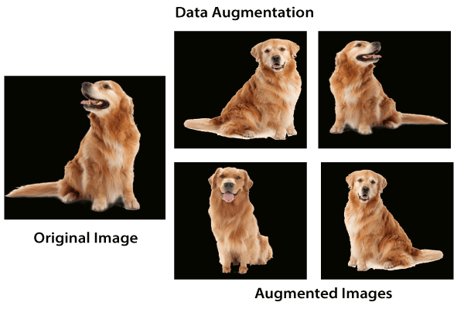
02 본론
데이터 사전 처리 (Data Preprocessing)
데이터 확장 (Data Augmentation)
데이터 확장은 입력 이미지(훈련 이미지)를 알고리즘을 통해
훈련 이미지를 변화(이동, 회전, 확장 등) 시켜 이미지 개수를 늘리는 것.
이유:
딥러닝 모델 훈련 위한 충분한 양의 학습 데이터 필요함.
- 입력 데이터에 인위적인 변화를 가해 다량의 데이터 확보 가능함.

Slide 12
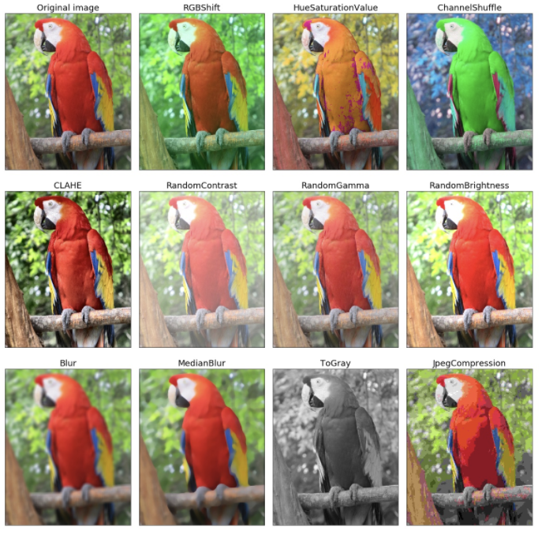
02 본론
데이터 확장 (Data Augmentation)
Albumentations 라이브러리
데이터 확장 (Data Augmentation)을 위한 다양한 옵션이 있음.
- 다른 라이브러리보다 처리 속도 빠름.
옵션:
Blur, CLAHE, ChannelDropout, ChannelShuffle, ColorJitter, Downscale, Emboss, Equalize, FDA, FancyPCA, FromFloat, GaussNoise ,GaussianBlur, GlassBlur, HistogramMatching, HueSaturationValue, ISONoise, ImageCompression, InvertImg, MedianBlur, MotionBlur, MultiplicativeNoise, Normalize, Posterize, RGBShift, RandomBrightnessContrast, RandomFog, RandomGamma, RandomRain, RandomShadow, RandomSnow, RandomSunFlare, RandomToneCurve, Sharpen, Solarize, Superpixels, ToFloat, ToGray, ToSepia

Slide 13
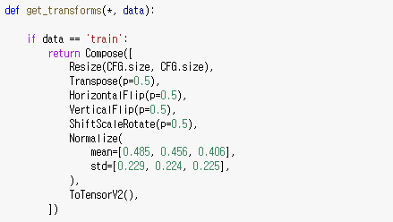
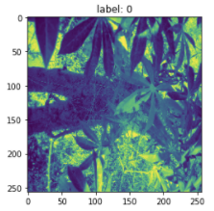
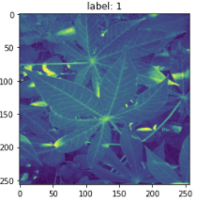
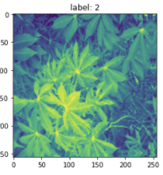
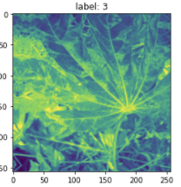
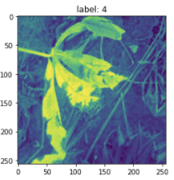
02 본론
데이터 확장 (Data Augmentation)
분석에 사용한 옵션
- Resize: 사이즈 변환
- Transpose: 행과 열의 입력 바꿈
- HorizontalFlip: 좌우로 뒤집기(y축 기준 가로)
- VerticalFlip: 상하로 뒤집기(x축 기준 세로)
- ShiftScaleRotate: 이동, 크기 조정, 회전

Slide 14
02 본론
모델링(Modeling)
Modeling
EfficientNet
Data
Preprocessing
Inceptionv3
Raw Data
Data Augmentation
ResNext50
Score
ResNext50
VGG16

Slide 15
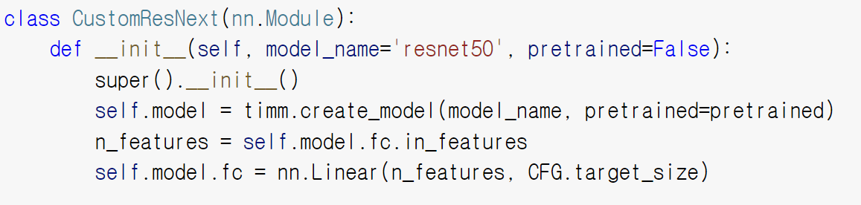
02 본론
Timm library
모델:
Big Transfer ResNetV2 (BiT)
Cross-Stage Partial Networks
DenseNet
DLA
Dual-Path Networks
GPU-Efficient Networks
HRNet
Inception-V3
Inception-V4
Inception-ResNet-V2
NASNet-A
PNasNet-5
EfficientNet
MobileNet-V3
RegNet
RepVGG
ResNet, ResNext, Res2Net, ReXNet
Selective-Kernel Networks
SelecSLS
Squeeze-and-Excitation Networks

Slide 16
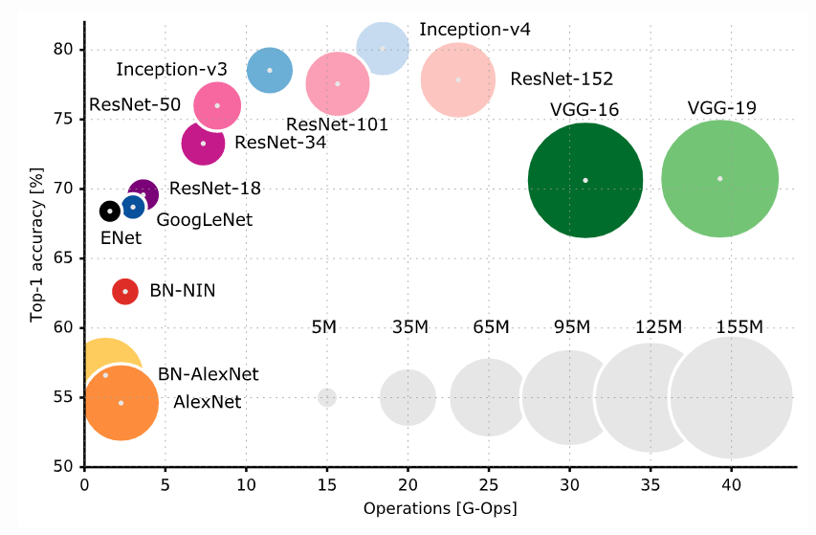
02 본론
모델 선정
분석에 사용할 모델
Efficientnet, Inceptionv3, Resnet50, Resnext50, VGG16
이유:
Imagenet,
CIFAR, MNIST
이미지 분류에서 전체적으로 뛰어난 성능!!

Slide 17
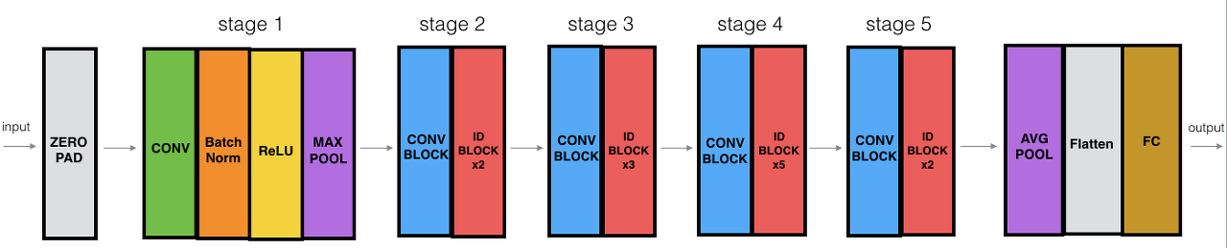
02 본론
모델 설명-ResNet50
ResNet50
ResNet-50은 50개 계층으로 구성된 컨벌루션 신경망.
기존 모델의 layer가 깊어질수록 오히려 성능이 떨어지는 현상을 극복하기위해 고안 된 것.
입력값을 출력값에 더해서 shortcut을 만들어주는 Residual block의 출현.

Slide 18
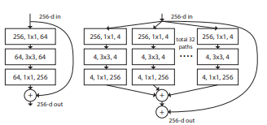
02 본론
모델 설명-ResNext50
ResNeXt50
ResNeXt50은 VGG와 ResNet이 사용하는 방식인 같은 layer들을 반복하는 것.
inception에서 사용되는 것과 비슷한 1개의 input을 여러 방향으로 쪼개는 split transform merge방식을 이용함.
ResNet Residual block
ResNext

Slide 19
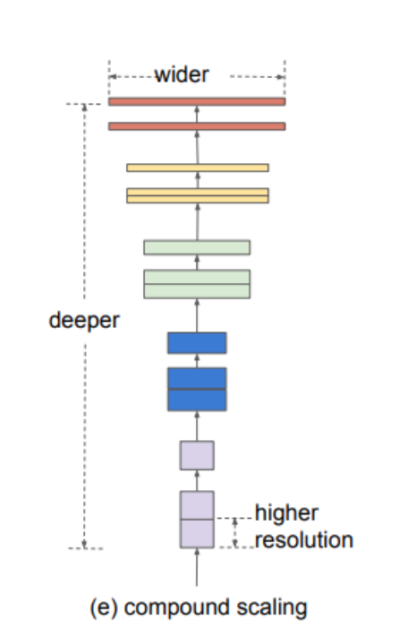
02 본론
모델 설명-EfficientNet
EfficientNet
EfficientNet은 ResNet 기반이고, base network는 MNasNet을 사용함.
네트워크의 성능을 높이는 방법:
Depth는 layer의 수 증가
Width는 network의 channel을 증가.
resolution은 이미지의 차원을 증가.
여기서, EfficientNet은 Compound Scaling Method를 이용하여,
constant ratio로 효율과 성능을 향상 시킨 모델.

Slide 20
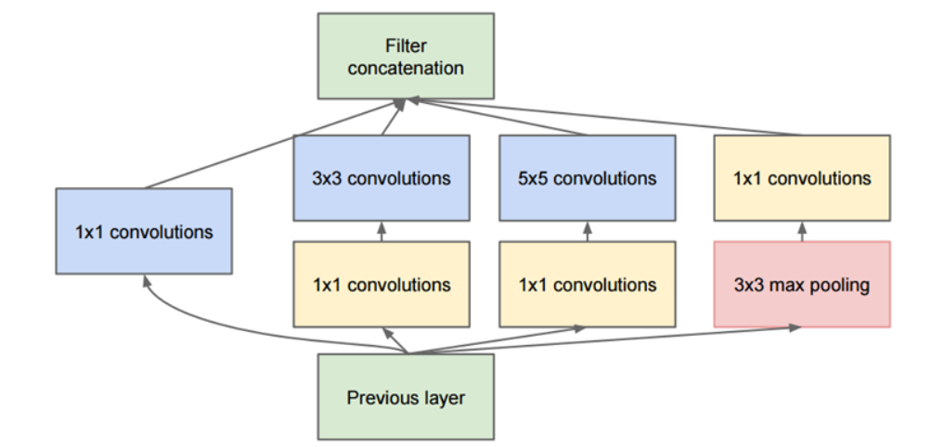
02 본론
모델 설명-Inceptionv3
Inceptionv3
Inceptionv3은 48개 계층으로 구성된 컨벌루션 신경망.
이미지를 처리할 때 여러 크기의 필터를 복합적으로 사용해 이미지의 특징을 더 잘 잡아냄.

Slide 21

02 본론
모델 설명-VGG16
VGG16
VGG16은 총 16개층으로 이루어짐.
3x3 필터로 세번 Convolution을 수행하는데, 필터의 크기가 상대적으로 낮아 구해야 할 weight의 값도 적음.
=>모델의 학습 속도 증가
기존의 모델들보다 층의 깊이가 깊어졌고 max-pooling과 relu와 같은 비선형 필터가 들어가서 유연한 특성을 가짐.

Slide 22
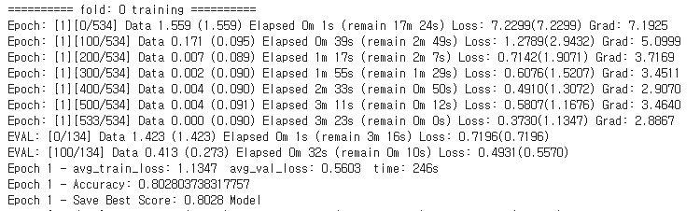
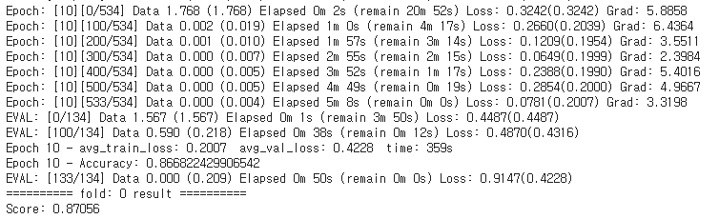
02 본론
모델 parameter 설정
Epoch : 각 fold 마다 10개의 epoch
Stratified-kfold : k=5로 설정. stratified-kfold를 사용한 이유는 각 fold마다 카사바 class 별 퍼센트를 유지시켜 주기 때문
Batch size: 32 로 설정. 32개의 데이터를 탐색할 때마다 hyperparameter 업데이트
Fold:0-ephch:1
Fold:0-ephch:10

Slide 23
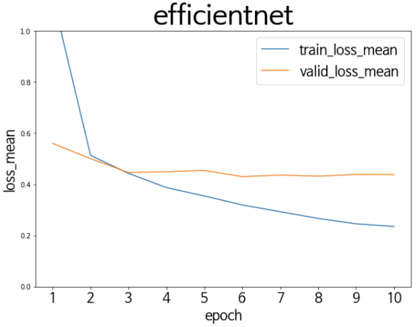
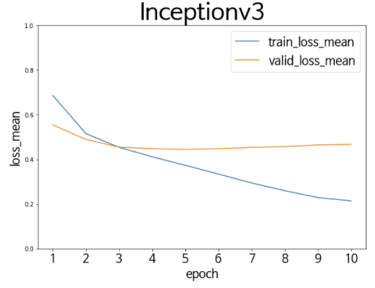
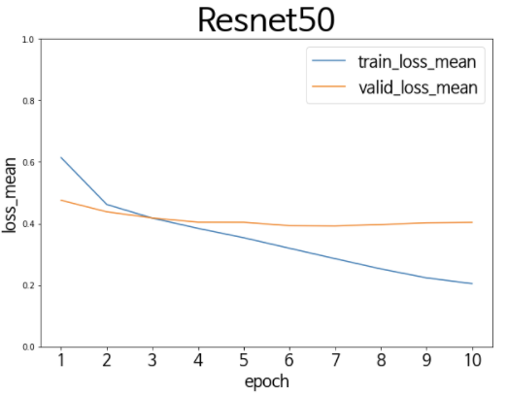
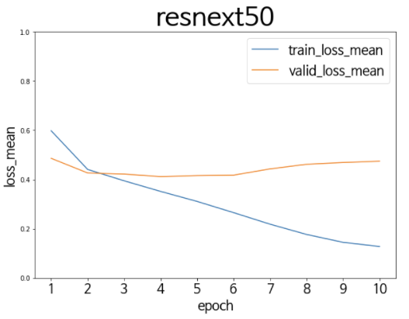
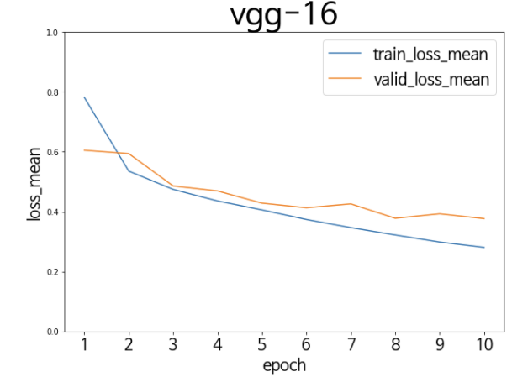
02 본론
모델 비교-Train/Val loss

Slide 24
02 본론
모델 비교-정확도(Accuracy)
Model | 1 | 2 | 3 | 4 | 5 | 5-Fold-CV
Efficientnet | 0.85952 | 0.85575 | 0.85915 | 0.85397 | 0.85861 | 0.8574
Inceptionv3 | 0.85514 | 0.86355 | 0.85627 | 0.85090 | 0.85768 | 0.85671
Resnet50 | 0.87056 | 0.87944 | 0.87497 | 0.86375 | 0.87287 | 0.87232
Resnext50 | 0.86799 | 0.87991 | 0.86889 | 0.86258 | 0.86819 | 0.86951
VGG16 | 0.87172 | 0.87066 | 0.87248 | 0.88789 | 0.88154 | 0.87686
Best Model: VGG16

Slide 25



결론
결론

Slide 26
03 결론
결론
이미지 분류에 탁월한 성능을 보이는 모델 5개로 카사바 질병 분류를 한 결과 모든 모델들이 85%~88% 사이의 정확도를 가졌고 이 중에서 VGG-16모델이 87.6%로 가장 높은 정확도를 보임.
하지만, VGG-16의 validation-loss 그래프를 보면 계속 감소하는 모습을 볼 수 있는데, 추후에 단순 전이 학습이 아닌 VGG-16의 hidden layer에 추가적인 layer를 추가함으로서 이 under-fitting 문제를 해결할 수 있다고 생각함.
본 과제에서 사용된 모델 말고 최근 imagenet 이미지 분류 대회에서 높은 정확도를 보인 meta-pseudo-labels, efficientnet-l2, vit-h/14와 같은 모델들을 비교군으로 사용해 보지 못한 아쉬움이 남음.

Slide 27


2021.04.01

